Slide 1

第六节 独立性
一、事件的相互独立性
二、几个重要定理
三、例题讲解
四、小结

Slide 2
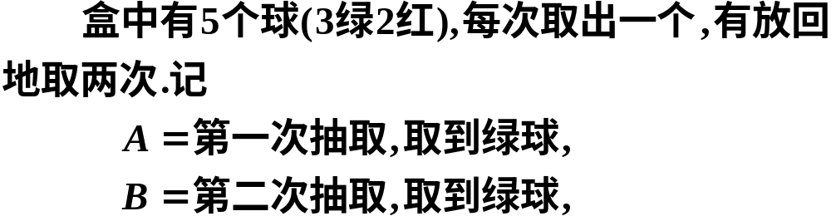




一、事件的相互独立性
1.引例
则有

Slide 3
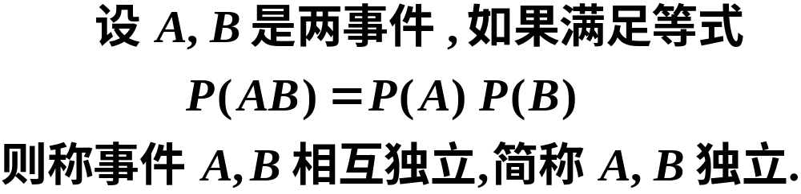
2.定义
说明
事件 A 与 事件 B 相互独立,是指事件 A 的发生与事件 B 发生的概率无关.

Slide 4


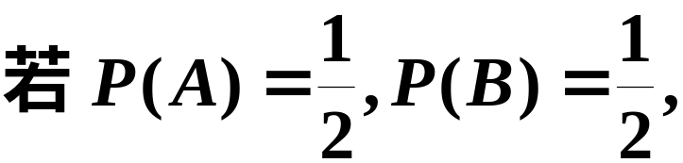




请同学们思考
两事件相互独立与两事件互斥的关系.
两事件相互独立
二者之间没
有必然联系
两事件互斥
例如
由此可见两事件相互独立，但两事件不互斥.

Slide 5
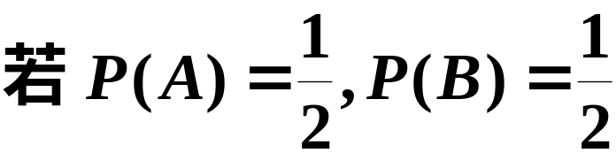


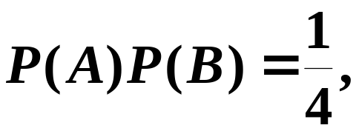


由此可见两事件互斥但不独立.

Slide 6
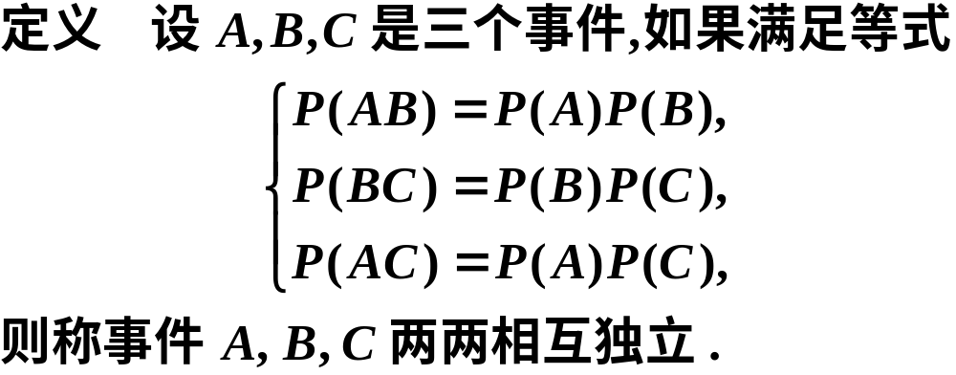
3.三事件两两相互独立的概念

Slide 7
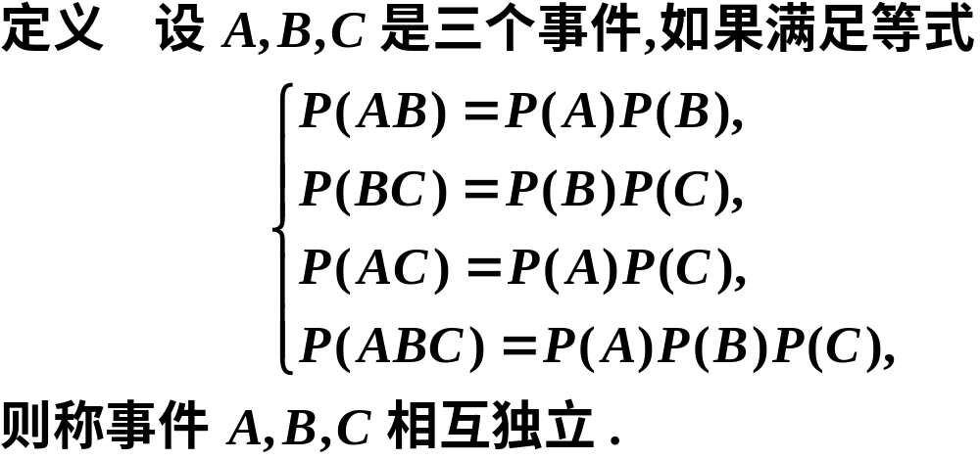
4.三事件相互独立的概念
注意
三个事件相互独立
三个事件两两相互独立

Slide 8
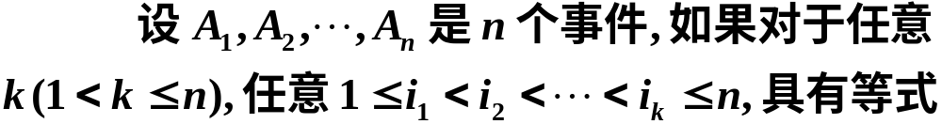
推广
n 个事件相互独立
n个事件两两相互独立

Slide 9

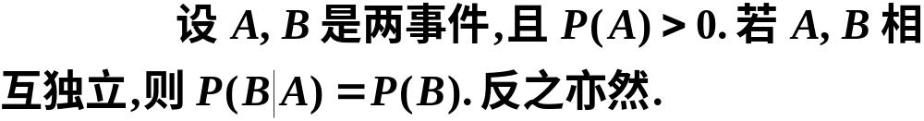

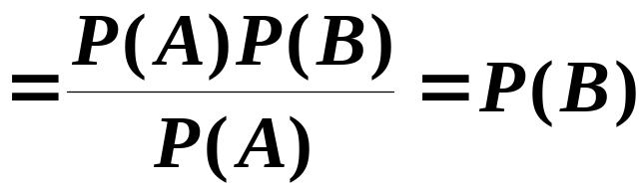

二、几个重要定理
证明

Slide 10





证明

Slide 11




又因为 A、B 相互独立, 所以有

Slide 12
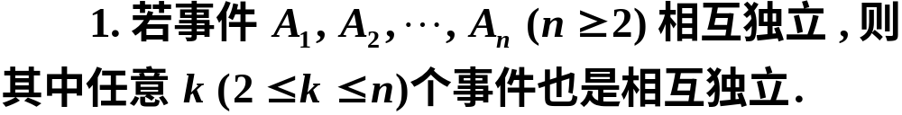
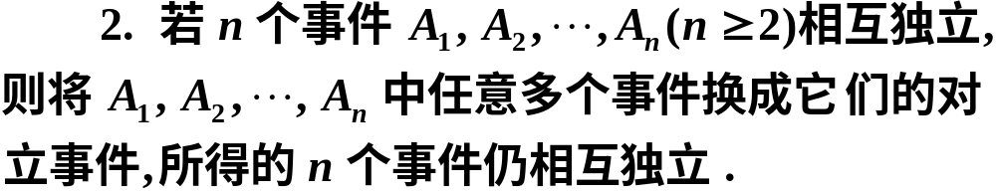
两个结论

Slide 13



三、例题讲解
射击问题
例1 设每一名机枪射击手击落飞机的概率都是0.2,若10名机枪射击手同时向一架飞机射击,问击落飞机的概率是多少?
解
事件 B 为“击落飞机”,

Slide 14






Slide 15

例2 甲、乙、丙三人同时对飞机进行射击, 三人
击中的概率分别为 0.4, 0.5, 0.7, 飞机被一人击中
而被击落的概率为0.2 ,被两人击中而被击落的概
率为 0.6 , 若三人都击中飞机必定被击落, 求飞机
被击落的概率.
解
A, B, C 分别表示甲、乙、丙击中飞机 ,

Slide 16
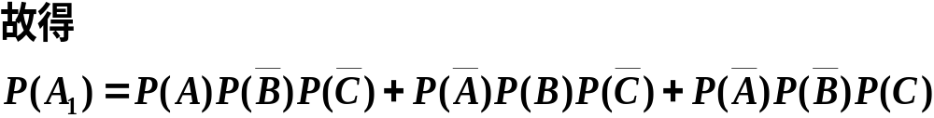



Slide 17






因而,由全概率公式得飞机被击落的概率为

Slide 18
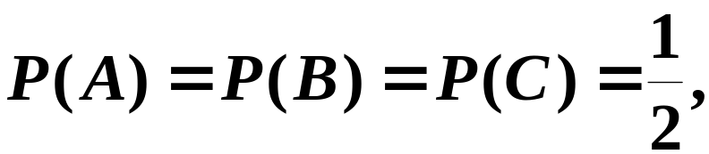
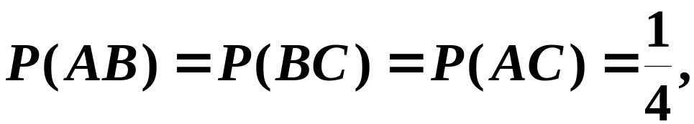
伯恩斯坦反例
例3 一个均匀的正四面体， 其第一面染成红色，
第二面染成白色 ， 第三面染成黑色，而第四面同
时染上红、白、黑三种颜色.现以 A ， B，C 分别
记投一次四面体出现红、白、黑颜色朝下的事件，
问 A，B，C是否相互独立?
解
由于在四面体中红、 白、黑分别出现两面，
因此
又由题意知

Slide 19
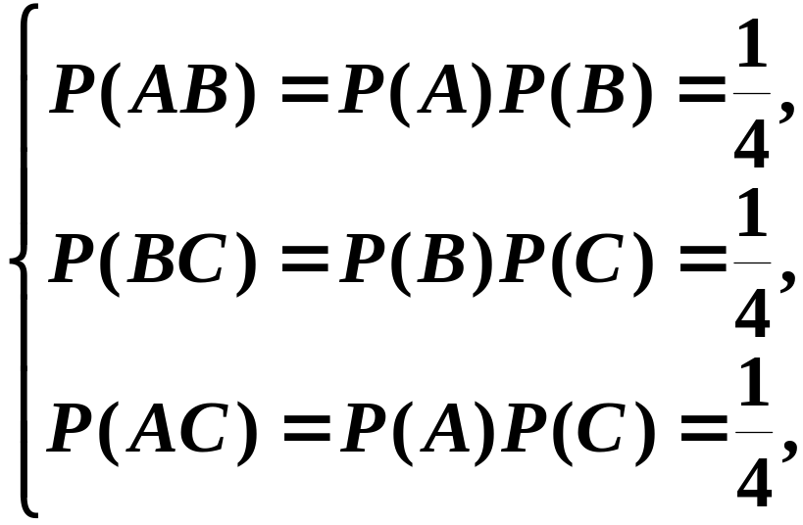
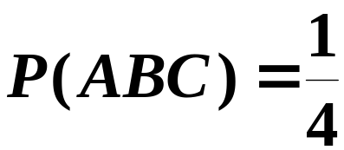
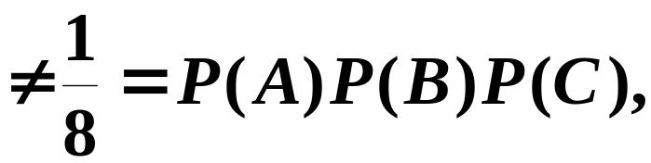
故有
则三事件 A, B, C 两两独立.
由于
因此 A，B，C 不相互独立.

Slide 20




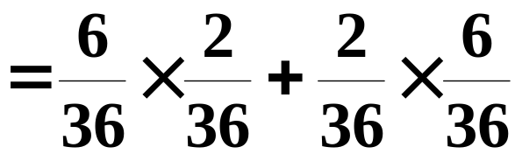
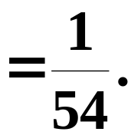
例4 同时抛掷一对骰子,共抛两次,求两次所得点
数分别为7与11的概率.
解
事件 A 为两次所得点数分别为 7 与 11.
则有

Slide 21
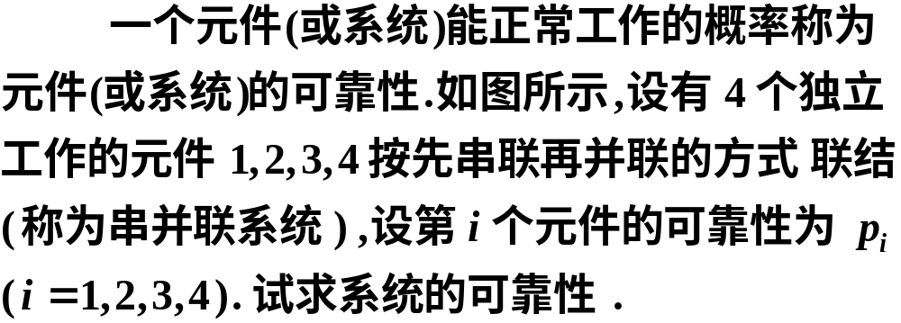




例5
解

Slide 22




Slide 23



例6 要验收一批(100件)乐器.验收方案如下:自该批乐器中随机地取3件测试(设3件乐器的测试是相互独立的),如果3件中至少有一件在测试中被认为音色不纯,则这批乐器就被拒绝接收.设一件音色不纯的乐器经测试查出其为音色不纯的概率为0.95;而一件音色纯的乐器经测试被误认为不纯的概率为0.01.如果已知这100件乐器中恰有4件是音色不纯的.试问这批乐器被接收的概率是多少?
解

Slide 24
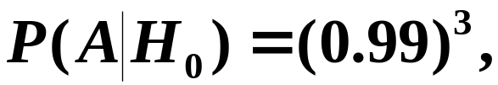






已知一件音色
纯的乐器 , 经测试被认为音色纯的概率为 0.99 ,
而一件音色不纯的乐器,经测试被认为音色纯的
概率为0.05,
并且三件乐器的测试是相互独立的,
于是有

Slide 25
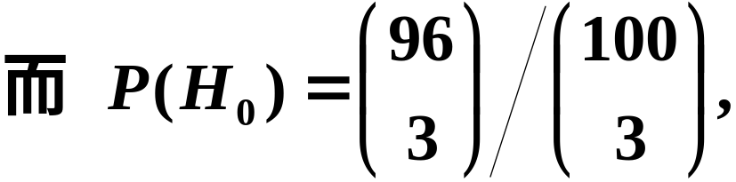
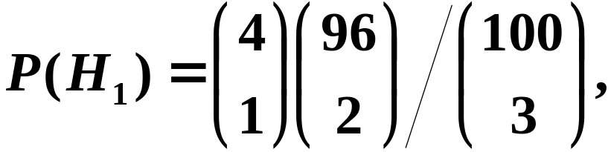
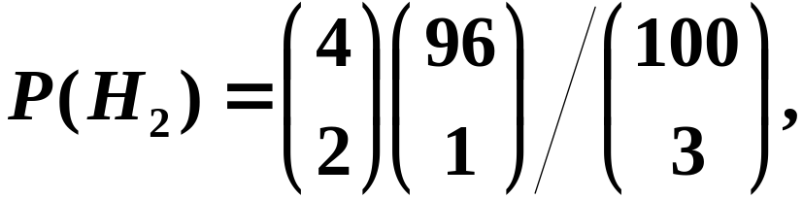
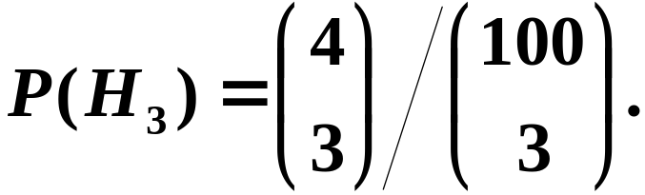
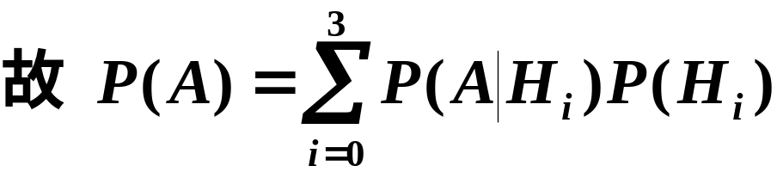


Slide 26
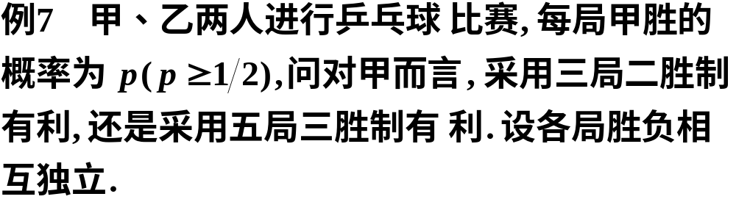



解
“甲甲”,
“乙甲甲”,
“甲乙甲”;

Slide 27




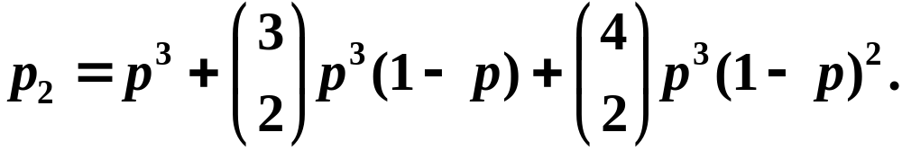
“甲乙甲甲”,
“乙甲甲甲”,
“甲甲乙甲”;

Slide 28


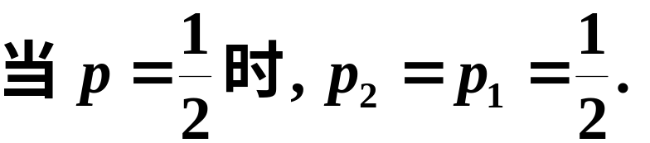

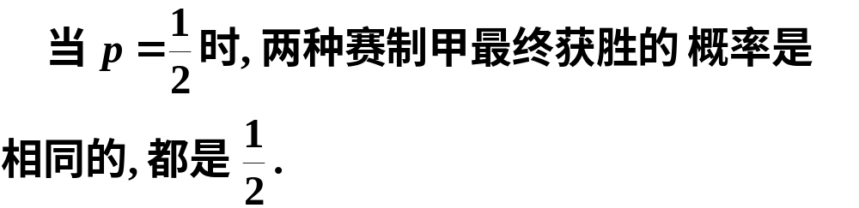

Slide 29
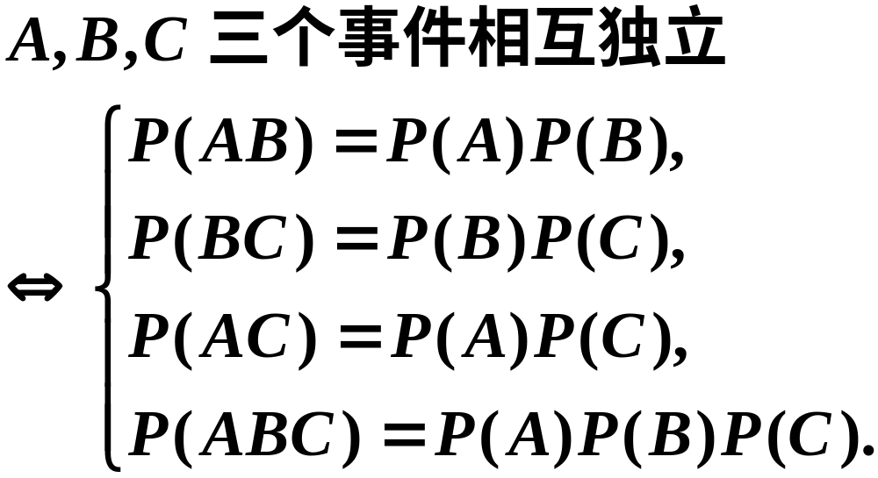
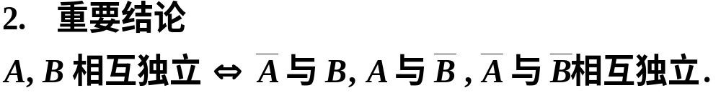
四、小结

